Slide 1

Harry
https://en.wikipedia.org/wiki/Thread_(computing)
PPT模板下载：www.1ppt.com/moban/ 行业PPT模板：www.1ppt.com/hangye/
节日PPT模板：www.1ppt.com/jieri/ PPT素材下载：www.1ppt.com/sucai/
PPT背景图片：www.1ppt.com/beijing/ PPT图表下载：www.1ppt.com/tubiao/
优秀PPT下载：www.1ppt.com/xiazai/ PPT教程： www.1ppt.com/powerpoint/
Word教程： www.1ppt.com/word/ Excel教程：www.1ppt.com/excel/
资料下载：www.1ppt.com/ziliao/ PPT课件下载：www.1ppt.com/kejian/
范文下载：www.1ppt.com/fanwen/ 试卷下载：www.1ppt.com/shiti/
教案下载：www.1ppt.com/jiaoan/ PPT论坛：www.1ppt.cn

Slide 2
What is a Thread?
Almost every operating system supports independently running programs called processes. Threading is a facility to allow multiple activities to coexist within a single process. Java is the first programming language to explicitly include threading within the language itself, rather than treating it as a facility of the underlying OS.
Threads are sometimes called as lightweight processes. Like processes,they work independently and each thread has its own stack, program counter, and local variables. Even though they have their own stuff, threads within a process are less insulated from each other than separate processes are. They share memory space, file handles, etc. This means they have access to the same variables and objects. While this makes it easier for them to share information, the programmer must be very careful not to let them interfere with each other in the same process.
PPT模板下载：www.1ppt.com/moban/ 行业PPT模板：www.1ppt.com/hangye/
节日PPT模板：www.1ppt.com/jieri/ PPT素材下载：www.1ppt.com/sucai/
PPT背景图片：www.1ppt.com/beijing/ PPT图表下载：www.1ppt.com/tubiao/
优秀PPT下载：www.1ppt.com/xiazai/ PPT教程： www.1ppt.com/powerpoint/
Word教程： www.1ppt.com/word/ Excel教程：www.1ppt.com/excel/
资料下载：www.1ppt.com/ziliao/ PPT课件下载：www.1ppt.com/kejian/
范文下载：www.1ppt.com/fanwen/ 试卷下载：www.1ppt.com/shiti/
教案下载：www.1ppt.com/jiaoan/ PPT论坛：www.1ppt.cn

Slide 3
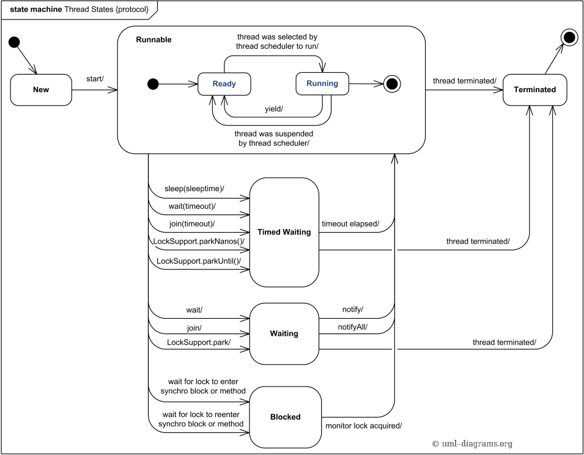
Thread States And Switching
PPT模板下载：www.1ppt.com/moban/ 行业PPT模板：www.1ppt.com/hangye/
节日PPT模板：www.1ppt.com/jieri/ PPT素材下载：www.1ppt.com/sucai/
PPT背景图片：www.1ppt.com/beijing/ PPT图表下载：www.1ppt.com/tubiao/
优秀PPT下载：www.1ppt.com/xiazai/ PPT教程： www.1ppt.com/powerpoint/
Word教程： www.1ppt.com/word/ Excel教程：www.1ppt.com/excel/
资料下载：www.1ppt.com/ziliao/ PPT课件下载：www.1ppt.com/kejian/
范文下载：www.1ppt.com/fanwen/ 试卷下载：www.1ppt.com/shiti/
教案下载：www.1ppt.com/jiaoan/ PPT论坛：www.1ppt.cn

Slide 4
Message Passing VS Shared Memory
PPT模板下载：www.1ppt.com/moban/ 行业PPT模板：www.1ppt.com/hangye/
节日PPT模板：www.1ppt.com/jieri/ PPT素材下载：www.1ppt.com/sucai/
PPT背景图片：www.1ppt.com/beijing/ PPT图表下载：www.1ppt.com/tubiao/
优秀PPT下载：www.1ppt.com/xiazai/ PPT教程： www.1ppt.com/powerpoint/
Word教程： www.1ppt.com/word/ Excel教程：www.1ppt.com/excel/
资料下载：www.1ppt.com/ziliao/ PPT课件下载：www.1ppt.com/kejian/
范文下载：www.1ppt.com/fanwen/ 试卷下载：www.1ppt.com/shiti/
教案下载：www.1ppt.com/jiaoan/ PPT论坛：www.1ppt.cn

Slide 5
现代处理器为了提升数据存取的效率在CPU内部都加了L1,L2,L3这样的三级缓存(Cache)：
PPT模板下载：www.1ppt.com/moban/ 行业PPT模板：www.1ppt.com/hangye/
节日PPT模板：www.1ppt.com/jieri/ PPT素材下载：www.1ppt.com/sucai/
PPT背景图片：www.1ppt.com/beijing/ PPT图表下载：www.1ppt.com/tubiao/
优秀PPT下载：www.1ppt.com/xiazai/ PPT教程： www.1ppt.com/powerpoint/
Word教程： www.1ppt.com/word/ Excel教程：www.1ppt.com/excel/
资料下载：www.1ppt.com/ziliao/ PPT课件下载：www.1ppt.com/kejian/
范文下载：www.1ppt.com/fanwen/ 试卷下载：www.1ppt.com/shiti/
教案下载：www.1ppt.com/jiaoan/ PPT论坛：www.1ppt.cn

Slide 6
What is Thread safe？
定义：
当多个线程访问同一个对象时，如果不用考虑这些线程在运行时环境下的调度和交替运行，也不需要进行额外的同步，或者在调用方进行任何其他的协调操作，调用这个对象的行为都可以获取正确的结果，那这个对象是线程安全的。
引申：
显然只有资源竞争时才会导致线程不安全，因此无状态对象永远是线程安全的。
PPT模板下载：www.1ppt.com/moban/ 行业PPT模板：www.1ppt.com/hangye/
节日PPT模板：www.1ppt.com/jieri/ PPT素材下载：www.1ppt.com/sucai/
PPT背景图片：www.1ppt.com/beijing/ PPT图表下载：www.1ppt.com/tubiao/
优秀PPT下载：www.1ppt.com/xiazai/ PPT教程： www.1ppt.com/powerpoint/
Word教程： www.1ppt.com/word/ Excel教程：www.1ppt.com/excel/
资料下载：www.1ppt.com/ziliao/ PPT课件下载：www.1ppt.com/kejian/
范文下载：www.1ppt.com/fanwen/ 试卷下载：www.1ppt.com/shiti/
教案下载：www.1ppt.com/jiaoan/ PPT论坛：www.1ppt.cn

Slide 7
线程安全分类
按照线程安全的“安全强度”由强至弱来排序，我们可以将Java语言中各种操作共享的数据分为以下5类：
不可变
绝对线程安全
相对线程安全
线程兼容
线程对立
PPT模板下载：www.1ppt.com/moban/ 行业PPT模板：www.1ppt.com/hangye/
节日PPT模板：www.1ppt.com/jieri/ PPT素材下载：www.1ppt.com/sucai/
PPT背景图片：www.1ppt.com/beijing/ PPT图表下载：www.1ppt.com/tubiao/
优秀PPT下载：www.1ppt.com/xiazai/ PPT教程： www.1ppt.com/powerpoint/
Word教程： www.1ppt.com/word/ Excel教程：www.1ppt.com/excel/
资料下载：www.1ppt.com/ziliao/ PPT课件下载：www.1ppt.com/kejian/
范文下载：www.1ppt.com/fanwen/ 试卷下载：www.1ppt.com/shiti/
教案下载：www.1ppt.com/jiaoan/ PPT论坛：www.1ppt.cn

Slide 8
（1）不可变
不可变的对象一定是线程安全的，并且永远也不需要额外的同步。因为一个不可变的对象只要构建正确，其外部可见状态永远也不会改变，永远也不会看到它处于不一致的状态。Java类库中大多数基本数值类如Integer、String和BigInteger都是不可变的。
PPT模板下载：www.1ppt.com/moban/ 行业PPT模板：www.1ppt.com/hangye/
节日PPT模板：www.1ppt.com/jieri/ PPT素材下载：www.1ppt.com/sucai/
PPT背景图片：www.1ppt.com/beijing/ PPT图表下载：www.1ppt.com/tubiao/
优秀PPT下载：www.1ppt.com/xiazai/ PPT教程： www.1ppt.com/powerpoint/
Word教程： www.1ppt.com/word/ Excel教程：www.1ppt.com/excel/
资料下载：www.1ppt.com/ziliao/ PPT课件下载：www.1ppt.com/kejian/
范文下载：www.1ppt.com/fanwen/ 试卷下载：www.1ppt.com/shiti/
教案下载：www.1ppt.com/jiaoan/ PPT论坛：www.1ppt.cn

Slide 9
（2）绝对线程安全
由类的规格说明所规定的约束在对象被多个线程访问时仍然有效，不管运行时环境如何排列，线程都不需要任何额外的同步。这种线程安全性保证是很严格的——许多类，如Hashtable或者 Vector 都不能满足这种严格的定义。
PPT模板下载：www.1ppt.com/moban/ 行业PPT模板：www.1ppt.com/hangye/
节日PPT模板：www.1ppt.com/jieri/ PPT素材下载：www.1ppt.com/sucai/
PPT背景图片：www.1ppt.com/beijing/ PPT图表下载：www.1ppt.com/tubiao/
优秀PPT下载：www.1ppt.com/xiazai/ PPT教程： www.1ppt.com/powerpoint/
Word教程： www.1ppt.com/word/ Excel教程：www.1ppt.com/excel/
资料下载：www.1ppt.com/ziliao/ PPT课件下载：www.1ppt.com/kejian/
范文下载：www.1ppt.com/fanwen/ 试卷下载：www.1ppt.com/shiti/
教案下载：www.1ppt.com/jiaoan/ PPT论坛：www.1ppt.cn

Slide 10
（3）有条件的线程安全（相对线程安全）
有条件的线程安全类对于单独的操作可以是线程安全的，但是某些操作序列可能需要外部同步。条件线程安全的最常见的例子是遍历由 Hashtable 或者 Vector 或者返回的迭代器——由这些类返回的 fail-fast 迭代器假定在迭代器进行遍历的时候底层集合不会有变化。为了保证其他线程不会在遍历的时候改变集合，进行迭代的线程应该确保它是独占性地访问集合以实现遍历的完整性。通常，独占性的访问是由对锁的同步保证的——并且类的文档应该说明是哪个锁(通常是对象的内部监视器(intrinsic monitor))。
如果对一个有条件线程安全类进行记录，那么您应该不仅要记录它是有条件线程安全的，而且还要记录必须防止哪些操作序列的并发访问。用户可以合理地假设其他操作序列不需要任何额外的同步。
PPT模板下载：www.1ppt.com/moban/ 行业PPT模板：www.1ppt.com/hangye/
节日PPT模板：www.1ppt.com/jieri/ PPT素材下载：www.1ppt.com/sucai/
PPT背景图片：www.1ppt.com/beijing/ PPT图表下载：www.1ppt.com/tubiao/
优秀PPT下载：www.1ppt.com/xiazai/ PPT教程： www.1ppt.com/powerpoint/
Word教程： www.1ppt.com/word/ Excel教程：www.1ppt.com/excel/
资料下载：www.1ppt.com/ziliao/ PPT课件下载：www.1ppt.com/kejian/
范文下载：www.1ppt.com/fanwen/ 试卷下载：www.1ppt.com/shiti/
教案下载：www.1ppt.com/jiaoan/ PPT论坛：www.1ppt.cn

Slide 11
（4）线程兼容
线程兼容类不是线程安全的，但是可以通过正确使用同步而在并发环境中安全地使用。这可能意味着用一个synchronized 块包围每一个方法调用，或者创建一个包装器对象，其中每一个方法都是同步的(就像 Collections.synchronizedList() 一样)。也可能意味着用synchronized 块包围某些操作序列。为了最大程度地利用线程兼容类，如果所有调用都使用同一个块，那么就不应该要求调用者对该块同步。这样做会使线程兼容的对象作为变量实例包含在其他线程安全的对象中，从而可以利用其所有者对象的同步。
许多常见的类是线程兼容的，如集合类 ArrayList 和 HashMap 、java.text.SimpleDateFormat 、或者 JDBC 类 Connection 和 ResultSet 。
PPT模板下载：www.1ppt.com/moban/ 行业PPT模板：www.1ppt.com/hangye/
节日PPT模板：www.1ppt.com/jieri/ PPT素材下载：www.1ppt.com/sucai/
PPT背景图片：www.1ppt.com/beijing/ PPT图表下载：www.1ppt.com/tubiao/
优秀PPT下载：www.1ppt.com/xiazai/ PPT教程： www.1ppt.com/powerpoint/
Word教程： www.1ppt.com/word/ Excel教程：www.1ppt.com/excel/
资料下载：www.1ppt.com/ziliao/ PPT课件下载：www.1ppt.com/kejian/
范文下载：www.1ppt.com/fanwen/ 试卷下载：www.1ppt.com/shiti/
教案下载：www.1ppt.com/jiaoan/ PPT论坛：www.1ppt.cn

Slide 12
（5）线程对立
线程对立是那些不管是否采用了同步措施，都不能在多线程环境中并发使用的代码。线程对立很少见，而且通常都是有害的，应当尽量避免。
一个线程对立的例子是Thread类的suspend()和resume()方法，如果有两个线程同时持有一个线程对象，一个尝试去中断线程，另一个尝试去恢复线程，如果并发进行的话，无论调用时是否进行了同步，目标线程都是存在死锁风险的，如果suspend()中断的线程就是即将要执行resume()的那个线程，那就肯定要产生死锁了。也正是由于这个原因，suspend()和resume()方法已经被JDK声明废弃了。常见的线程对立的操作还有System.setIn(),System.setOut()和System.runFinalizersOnExit()等。
PPT模板下载：www.1ppt.com/moban/ 行业PPT模板：www.1ppt.com/hangye/
节日PPT模板：www.1ppt.com/jieri/ PPT素材下载：www.1ppt.com/sucai/
PPT背景图片：www.1ppt.com/beijing/ PPT图表下载：www.1ppt.com/tubiao/
优秀PPT下载：www.1ppt.com/xiazai/ PPT教程： www.1ppt.com/powerpoint/
Word教程： www.1ppt.com/word/ Excel教程：www.1ppt.com/excel/
资料下载：www.1ppt.com/ziliao/ PPT课件下载：www.1ppt.com/kejian/
范文下载：www.1ppt.com/fanwen/ 试卷下载：www.1ppt.com/shiti/
教案下载：www.1ppt.com/jiaoan/ PPT论坛：www.1ppt.cn

Slide 13
Race Condition
定义：受各线程上代码执行的顺序和时机的影响，程序的运行结果产生（预料之外）的变化。
后果：如果存在竞态条件(race condition)，多次运行程序对于同一个输入将会有不同的结果，但结果并非完全不可预测，它将由输入数据和各线程的执行顺序共同决定。
如何预防：竞态条件产生的原因很多是对于同一个资源的一系列连续操作并不是原子性的，也就是说有可能在执行的中途被其他线程抢占，同时这个“其他线程”刚好也要访问这个资源。解决方法通常是：将这一系列操作作为一个critical section（临界区）。
PPT模板下载：www.1ppt.com/moban/ 行业PPT模板：www.1ppt.com/hangye/
节日PPT模板：www.1ppt.com/jieri/ PPT素材下载：www.1ppt.com/sucai/
PPT背景图片：www.1ppt.com/beijing/ PPT图表下载：www.1ppt.com/tubiao/
优秀PPT下载：www.1ppt.com/xiazai/ PPT教程： www.1ppt.com/powerpoint/
Word教程： www.1ppt.com/word/ Excel教程：www.1ppt.com/excel/
资料下载：www.1ppt.com/ziliao/ PPT课件下载：www.1ppt.com/kejian/
范文下载：www.1ppt.com/fanwen/ 试卷下载：www.1ppt.com/shiti/
教案下载：www.1ppt.com/jiaoan/ PPT论坛：www.1ppt.cn

Slide 14
Data Race
定义：
①多个线程对于同一个变量、
②同时地、
③进行读/写操作的现象并且
④至少有一个线程进行写操作。（也就是说，如果所有线程都是只进行读操作，那么将不构成数据争用）
后果：如果发生了数据争用，读取该变量时得到的值将变得不可知，使得该多线程程序的运行结果将完全不可预测，可能直接崩溃。
如何防止：对于有可能被多个线程同时访问的变量使用排他访问控制，具体方法包括使用mutex（互斥量）和monitor（监视器），或者使用atomic变量。
PPT模板下载：www.1ppt.com/moban/ 行业PPT模板：www.1ppt.com/hangye/
节日PPT模板：www.1ppt.com/jieri/ PPT素材下载：www.1ppt.com/sucai/
PPT背景图片：www.1ppt.com/beijing/ PPT图表下载：www.1ppt.com/tubiao/
优秀PPT下载：www.1ppt.com/xiazai/ PPT教程： www.1ppt.com/powerpoint/
Word教程： www.1ppt.com/word/ Excel教程：www.1ppt.com/excel/
资料下载：www.1ppt.com/ziliao/ PPT课件下载：www.1ppt.com/kejian/
范文下载：www.1ppt.com/fanwen/ 试卷下载：www.1ppt.com/shiti/
教案下载：www.1ppt.com/jiaoan/ PPT论坛：www.1ppt.cn

Slide 15
Race Condition && Data Race
相对于数据争用(data race)，竞态条件(race condition)指的是更加高层次的更加复杂的现象，一般需要在设计并行程序时进行细致入微的分析，才能确定。（也就是隐藏得更深）
注意：
和大多数并发错误一样，竞态条件不总是会产生问题，还需要不恰当的执行时序
PPT模板下载：www.1ppt.com/moban/ 行业PPT模板：www.1ppt.com/hangye/
节日PPT模板：www.1ppt.com/jieri/ PPT素材下载：www.1ppt.com/sucai/
PPT背景图片：www.1ppt.com/beijing/ PPT图表下载：www.1ppt.com/tubiao/
优秀PPT下载：www.1ppt.com/xiazai/ PPT教程： www.1ppt.com/powerpoint/
Word教程： www.1ppt.com/word/ Excel教程：www.1ppt.com/excel/
资料下载：www.1ppt.com/ziliao/ PPT课件下载：www.1ppt.com/kejian/
范文下载：www.1ppt.com/fanwen/ 试卷下载：www.1ppt.com/shiti/
教案下载：www.1ppt.com/jiaoan/ PPT论坛：www.1ppt.cn

Slide 16
多线程-并发三大定律
Amdahl 定律
–Gene Amdahl 发现在计算机体系架构设计过程中，某个部件的优化对整个架构的优化和改善是有上限的。这个发现后来成为知名的Amdahl 定律。
比如：即使你有10个老婆，也不能一个月把孩子生下来。
Gustafson 定律
–Gustafson假设随着处理器个数的增加，并行与串行的计算总量也是可以增加的。Gustafson定律认为加速系数几乎跟处理器个数成正比，如果现实情况符合Gustafson定律的假设前提的话，那么软件的性能将可以随着处理个数的增加而增加。
比如：当你有10个老婆，就会要生更多的孩子。
Sun-Ni 定律
–充分利用存储空间等计算资源，尽量增大问题规模以产生更好/更精确的解。
比如：你要设法让每个老婆都在干活，别让她们闲着。
PPT模板下载：www.1ppt.com/moban/ 行业PPT模板：www.1ppt.com/hangye/
节日PPT模板：www.1ppt.com/jieri/ PPT素材下载：www.1ppt.com/sucai/
PPT背景图片：www.1ppt.com/beijing/ PPT图表下载：www.1ppt.com/tubiao/
优秀PPT下载：www.1ppt.com/xiazai/ PPT教程： www.1ppt.com/powerpoint/
Word教程： www.1ppt.com/word/ Excel教程：www.1ppt.com/excel/
资料下载：www.1ppt.com/ziliao/ PPT课件下载：www.1ppt.com/kejian/
范文下载：www.1ppt.com/fanwen/ 试卷下载：www.1ppt.com/shiti/
教案下载：www.1ppt.com/jiaoan/ PPT论坛：www.1ppt.cn

Slide 17
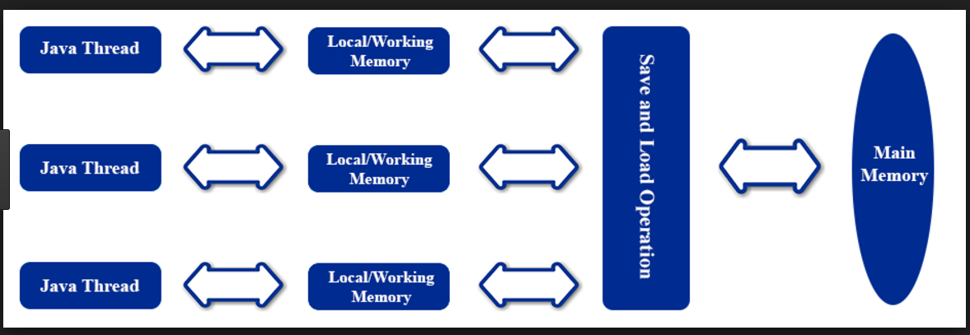
Java Thread Memory Model(JMM)
PPT模板下载：www.1ppt.com/moban/ 行业PPT模板：www.1ppt.com/hangye/
节日PPT模板：www.1ppt.com/jieri/ PPT素材下载：www.1ppt.com/sucai/
PPT背景图片：www.1ppt.com/beijing/ PPT图表下载：www.1ppt.com/tubiao/
优秀PPT下载：www.1ppt.com/xiazai/ PPT教程： www.1ppt.com/powerpoint/
Word教程： www.1ppt.com/word/ Excel教程：www.1ppt.com/excel/
资料下载：www.1ppt.com/ziliao/ PPT课件下载：www.1ppt.com/kejian/
范文下载：www.1ppt.com/fanwen/ 试卷下载：www.1ppt.com/shiti/
教案下载：www.1ppt.com/jiaoan/ PPT论坛：www.1ppt.cn

Slide 18
Working Memory And Main Memory
lock
unlock
read
load
use
assign
store
write
（lock - unlock） lock将一个主内存变量标记成线程独占，unlock将独占的变量释放
（read - load）read 将主内存的变量读取到CPU中，load操作将read到的变量存入到工作内存中,一定会成对出现
（use - assign） use将工作内存中的变量传递给执行的代码中，当代码需要使用变量值的字节码时，需要这个操作。 assign 赋值操作，将代码中赋值指令出现时，把收到的变量赋值到工作内存中
(store - write) store 将工作内存的变量传送回主内存，但是只是传送，write操作才会将值写入到主内存。而且这两个一定会成对出现
PPT模板下载：www.1ppt.com/moban/ 行业PPT模板：www.1ppt.com/hangye/
节日PPT模板：www.1ppt.com/jieri/ PPT素材下载：www.1ppt.com/sucai/
PPT背景图片：www.1ppt.com/beijing/ PPT图表下载：www.1ppt.com/tubiao/
优秀PPT下载：www.1ppt.com/xiazai/ PPT教程： www.1ppt.com/powerpoint/
Word教程： www.1ppt.com/word/ Excel教程：www.1ppt.com/excel/
资料下载：www.1ppt.com/ziliao/ PPT课件下载：www.1ppt.com/kejian/
范文下载：www.1ppt.com/fanwen/ 试卷下载：www.1ppt.com/shiti/
教案下载：www.1ppt.com/jiaoan/ PPT论坛：www.1ppt.cn

Slide 19
Instruction
read load ; store write只能成对操作，不能出现只读不用，只返回不存储
不允许线程丢弃assign操作，用完的变量一定会传回主内存，也不允许将未assign的变量从工作内存写回主内存
变量只能从主内存中创建，未初始化的变量线程不能load 或 assign
变量只能被一条线程lock，而且可以lock很多次，必须执行相应条数的unlock才会被释放
线程只能unlock自己lock的变量，未被lock的变量不能执行unlock，不允许unlock其他线程lock的变量
lock变量操作会将工作内存的变量清空，使用这个变量时，相应使用这个变量时，需要重新load 和assign
unlock 前，变量会被重新写入主内存
PPT模板下载：www.1ppt.com/moban/ 行业PPT模板：www.1ppt.com/hangye/
节日PPT模板：www.1ppt.com/jieri/ PPT素材下载：www.1ppt.com/sucai/
PPT背景图片：www.1ppt.com/beijing/ PPT图表下载：www.1ppt.com/tubiao/
优秀PPT下载：www.1ppt.com/xiazai/ PPT教程： www.1ppt.com/powerpoint/
Word教程： www.1ppt.com/word/ Excel教程：www.1ppt.com/excel/
资料下载：www.1ppt.com/ziliao/ PPT课件下载：www.1ppt.com/kejian/
范文下载：www.1ppt.com/fanwen/ 试卷下载：www.1ppt.com/shiti/
教案下载：www.1ppt.com/jiaoan/ PPT论坛：www.1ppt.cn

Slide 20
Reordering Operation
指令重排是编译器和处理器在为了提升程序的执行效率而对代码所做的优化，这种优化在单线程中没有问题，但是在多线程中，就可能违背了JMM对内存可见性的约束。所以编译器为了满足JMM的要求，就需要在合适的位置给其所编译的代码加上内存屏障来禁止特定类型的重构排序，这种内存屏障还可以确保某个操作是否立即刷新到主存，以保证对之后的操作是可见的。
内存屏障有四种类型：
LoadLoad
LoadStore
StoreStore
StoreLoad
它们分别插在：读读，读写，写写，写读之间用来确保之后和之前的操作不能进行指令重排，与此同时如果前面的操作是写操作，还要保证它对于后面的操作是可见的。
PPT模板下载：www.1ppt.com/moban/ 行业PPT模板：www.1ppt.com/hangye/
节日PPT模板：www.1ppt.com/jieri/ PPT素材下载：www.1ppt.com/sucai/
PPT背景图片：www.1ppt.com/beijing/ PPT图表下载：www.1ppt.com/tubiao/
优秀PPT下载：www.1ppt.com/xiazai/ PPT教程： www.1ppt.com/powerpoint/
Word教程： www.1ppt.com/word/ Excel教程：www.1ppt.com/excel/
资料下载：www.1ppt.com/ziliao/ PPT课件下载：www.1ppt.com/kejian/
范文下载：www.1ppt.com/fanwen/ 试卷下载：www.1ppt.com/shiti/
教案下载：www.1ppt.com/jiaoan/ PPT论坛：www.1ppt.cn

Slide 21
Reordering Operation
指令重排序分2种：
编译器重排序（编译期间重排序）
处理器重排序（运行期间重排序）
重排序条件：
单线程下不能改变程序的运行结果
存在数据依赖关系的不允许重排序
PPT模板下载：www.1ppt.com/moban/ 行业PPT模板：www.1ppt.com/hangye/
节日PPT模板：www.1ppt.com/jieri/ PPT素材下载：www.1ppt.com/sucai/
PPT背景图片：www.1ppt.com/beijing/ PPT图表下载：www.1ppt.com/tubiao/
优秀PPT下载：www.1ppt.com/xiazai/ PPT教程： www.1ppt.com/powerpoint/
Word教程： www.1ppt.com/word/ Excel教程：www.1ppt.com/excel/
资料下载：www.1ppt.com/ziliao/ PPT课件下载：www.1ppt.com/kejian/
范文下载：www.1ppt.com/fanwen/ 试卷下载：www.1ppt.com/shiti/
教案下载：www.1ppt.com/jiaoan/ PPT论坛：www.1ppt.cn

Slide 22
Why Reordering Operation？
理想的模型是：各种指令执行的顺序是唯一且有序的，这个顺序就是它们被编写在代码中的顺序，与处理器或其它因素无关，这种模型被称作顺序一致性模型，也是基于冯·诺依曼体系的模型。当然，这种假设本身是合理的，在实践中也鲜有异常发生，但事实上，没有哪个现代多处理器架构会采用这种模型，因为它是在是太低效了。而在编译优化和CPU流水线中，几乎都涉及到指令重排序。
指令重排序存在的意义在于:JVM能够根据处理器的特性(CPU的多级缓存系统、多核处理器等)适当的重新排序机器指令，使机器指令更符合CPU 的执行特点，最大限度的发挥机器的性能。
PPT模板下载：www.1ppt.com/moban/ 行业PPT模板：www.1ppt.com/hangye/
节日PPT模板：www.1ppt.com/jieri/ PPT素材下载：www.1ppt.com/sucai/
PPT背景图片：www.1ppt.com/beijing/ PPT图表下载：www.1ppt.com/tubiao/
优秀PPT下载：www.1ppt.com/xiazai/ PPT教程： www.1ppt.com/powerpoint/
Word教程： www.1ppt.com/word/ Excel教程：www.1ppt.com/excel/
资料下载：www.1ppt.com/ziliao/ PPT课件下载：www.1ppt.com/kejian/
范文下载：www.1ppt.com/fanwen/ 试卷下载：www.1ppt.com/shiti/
教案下载：www.1ppt.com/jiaoan/ PPT论坛：www.1ppt.cn

Slide 23
Why Reordering Operation？（一）编译期重排序
编译期重排序的典型就是通过调整指令顺序，在不改变程序语义的前提下，尽可能减少寄存器的读取、存储次数，充分复用寄存器的存储值。
假设第一条指令计算一个值赋给变量A并存放在寄存器中，第二条指令与A无关但需要占用寄存器（假设它将占用A所在的那个寄存器），第三条指令使用A的值且与第二条指令无关。那么如果按照顺序一致性模型，A在第一条指令执行过后被放入寄存器，在第二条指令执行时A不再存在，第三条指令执行时A重新被读入寄存器，而这个过程中，A的值没有发生变化。通常编译器都会交换第二和第三条指令的位置，这样第一条指令结束时A存在于寄存器中，接下来可以直接从寄存器中读取A的值，降低了重复读取的开销。
PPT模板下载：www.1ppt.com/moban/ 行业PPT模板：www.1ppt.com/hangye/
节日PPT模板：www.1ppt.com/jieri/ PPT素材下载：www.1ppt.com/sucai/
PPT背景图片：www.1ppt.com/beijing/ PPT图表下载：www.1ppt.com/tubiao/
优秀PPT下载：www.1ppt.com/xiazai/ PPT教程： www.1ppt.com/powerpoint/
Word教程： www.1ppt.com/word/ Excel教程：www.1ppt.com/excel/
资料下载：www.1ppt.com/ziliao/ PPT课件下载：www.1ppt.com/kejian/
范文下载：www.1ppt.com/fanwen/ 试卷下载：www.1ppt.com/shiti/
教案下载：www.1ppt.com/jiaoan/ PPT论坛：www.1ppt.cn

Slide 24
Why Reordering Operation？（二）对于流水线的意义
现代CPU几乎都采用流水线机制加快指令的处理速度，一般来说，一条指令需要若干个CPU时钟周期处理，而通过流水线并行执行，可以在同等的时钟周期内执行若干条指令，具体做法简单地说就是把指令分为不同的执行周期，例如读取、寻址、解析、执行等步骤，并放在不同的元件中处理，同时在执行单元EU中，功能单元被分为不同的元件，例如加法元件、乘法元件、加载元件、存储元件等，可以进一步实现不同的计算并行执行。
流水线架构决定了指令应该被并行执行，而不是在顺序化模型中所认为的那样。重排序有利于充分使用流水线，进而达到超标量的效果。
PPT模板下载：www.1ppt.com/moban/ 行业PPT模板：www.1ppt.com/hangye/
节日PPT模板：www.1ppt.com/jieri/ PPT素材下载：www.1ppt.com/sucai/
PPT背景图片：www.1ppt.com/beijing/ PPT图表下载：www.1ppt.com/tubiao/
优秀PPT下载：www.1ppt.com/xiazai/ PPT教程： www.1ppt.com/powerpoint/
Word教程： www.1ppt.com/word/ Excel教程：www.1ppt.com/excel/
资料下载：www.1ppt.com/ziliao/ PPT课件下载：www.1ppt.com/kejian/
范文下载：www.1ppt.com/fanwen/ 试卷下载：www.1ppt.com/shiti/
教案下载：www.1ppt.com/jiaoan/ PPT论坛：www.1ppt.cn

Slide 25
as-if-serial语义
as-if-serial语义的意思指：不管怎么重排序（编译器和处理器为了提高并行度），（单线程）程序的执行结果不能被改变。编译器，runtime 和处理器都必须遵守as-if-serial语义。
为了遵守as-if-serial语义，编译器和处理器不会对存在数据依赖关系的操作做重排序，因为这种重排序会改变执行结果。但是，如果操作之间不存在数据依赖关系，这些操作可能被编译器和处理器重排序。
PPT模板下载：www.1ppt.com/moban/ 行业PPT模板：www.1ppt.com/hangye/
节日PPT模板：www.1ppt.com/jieri/ PPT素材下载：www.1ppt.com/sucai/
PPT背景图片：www.1ppt.com/beijing/ PPT图表下载：www.1ppt.com/tubiao/
优秀PPT下载：www.1ppt.com/xiazai/ PPT教程： www.1ppt.com/powerpoint/
Word教程： www.1ppt.com/word/ Excel教程：www.1ppt.com/excel/
资料下载：www.1ppt.com/ziliao/ PPT课件下载：www.1ppt.com/kejian/
范文下载：www.1ppt.com/fanwen/ 试卷下载：www.1ppt.com/shiti/
教案下载：www.1ppt.com/jiaoan/ PPT论坛：www.1ppt.cn

Slide 26
Happens-before Rules
JMM中最核心的理论，保证内存可见性
在JMM中，如果一个操作执行的结果要对另外一个操作可见，那么这两个操作之间必须存在happens-before关系
理论
如果一个操作happens-before另外一个操作，那么第一个操作的执行结果将对第二个操作可见，并且第一个操作的执行顺序排在第二个操作之前
两个操作之间存在happens-before关系，并不意味一定要按照happens-before原则制定的顺序来执行，如果重排序之后的执行结果与按照happens-before关系来执行的结果一致，那么这种重排序并不非法
http://www.logicbig.com/tutorials/core-java-tutorial/java-multi-threading/happens-before/
PPT模板下载：www.1ppt.com/moban/ 行业PPT模板：www.1ppt.com/hangye/
节日PPT模板：www.1ppt.com/jieri/ PPT素材下载：www.1ppt.com/sucai/
PPT背景图片：www.1ppt.com/beijing/ PPT图表下载：www.1ppt.com/tubiao/
优秀PPT下载：www.1ppt.com/xiazai/ PPT教程： www.1ppt.com/powerpoint/
Word教程： www.1ppt.com/word/ Excel教程：www.1ppt.com/excel/
资料下载：www.1ppt.com/ziliao/ PPT课件下载：www.1ppt.com/kejian/
范文下载：www.1ppt.com/fanwen/ 试卷下载：www.1ppt.com/shiti/
教案下载：www.1ppt.com/jiaoan/ PPT论坛：www.1ppt.cn

Slide 27
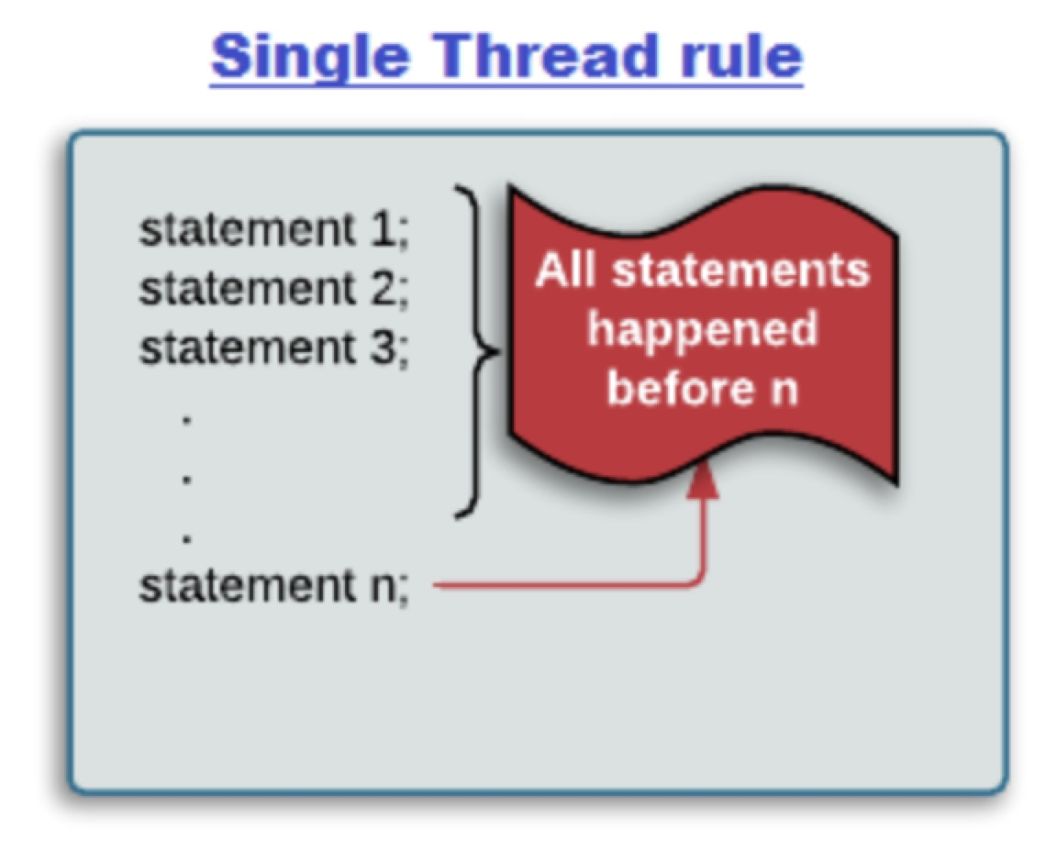
（1）Single thread rule
Each action in a single thread happens-before every action in that thread that comes later in the program order.
PPT模板下载：www.1ppt.com/moban/ 行业PPT模板：www.1ppt.com/hangye/
节日PPT模板：www.1ppt.com/jieri/ PPT素材下载：www.1ppt.com/sucai/
PPT背景图片：www.1ppt.com/beijing/ PPT图表下载：www.1ppt.com/tubiao/
优秀PPT下载：www.1ppt.com/xiazai/ PPT教程： www.1ppt.com/powerpoint/
Word教程： www.1ppt.com/word/ Excel教程：www.1ppt.com/excel/
资料下载：www.1ppt.com/ziliao/ PPT课件下载：www.1ppt.com/kejian/
范文下载：www.1ppt.com/fanwen/ 试卷下载：www.1ppt.com/shiti/
教案下载：www.1ppt.com/jiaoan/ PPT论坛：www.1ppt.cn

Slide 28
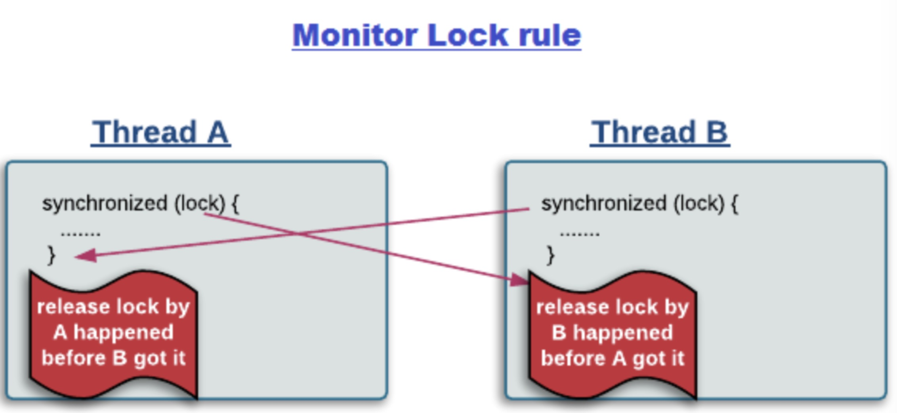
（2）Monitor lock rule
An unlock on a monitor lock (exiting synchronized method/block) happens-before every subsequent acquiring on the same monitor lock.
PPT模板下载：www.1ppt.com/moban/ 行业PPT模板：www.1ppt.com/hangye/
节日PPT模板：www.1ppt.com/jieri/ PPT素材下载：www.1ppt.com/sucai/
PPT背景图片：www.1ppt.com/beijing/ PPT图表下载：www.1ppt.com/tubiao/
优秀PPT下载：www.1ppt.com/xiazai/ PPT教程： www.1ppt.com/powerpoint/
Word教程： www.1ppt.com/word/ Excel教程：www.1ppt.com/excel/
资料下载：www.1ppt.com/ziliao/ PPT课件下载：www.1ppt.com/kejian/
范文下载：www.1ppt.com/fanwen/ 试卷下载：www.1ppt.com/shiti/
教案下载：www.1ppt.com/jiaoan/ PPT论坛：www.1ppt.cn

Slide 29
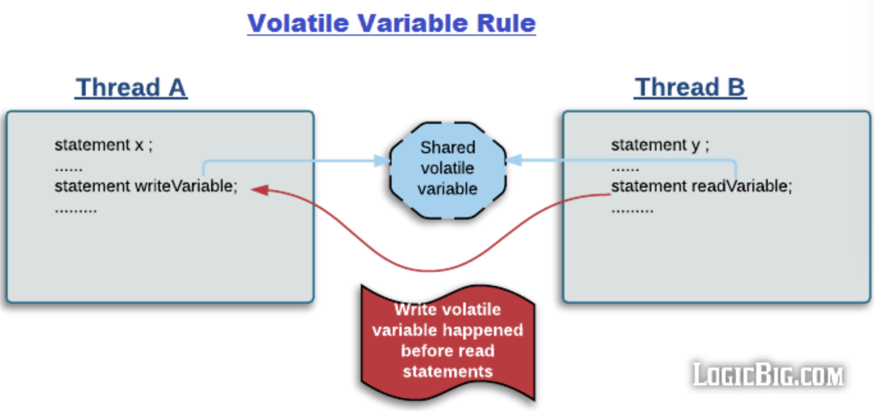
（3）Volatile variable rule
A write to a volatile field happens-before every subsequent read of that same field. Writes and reads of volatile fields have similar memory consistency effects as entering and exiting monitors (synchronized block around reads and writes), but without actually aquiring monitors/locks.
PPT模板下载：www.1ppt.com/moban/ 行业PPT模板：www.1ppt.com/hangye/
节日PPT模板：www.1ppt.com/jieri/ PPT素材下载：www.1ppt.com/sucai/
PPT背景图片：www.1ppt.com/beijing/ PPT图表下载：www.1ppt.com/tubiao/
优秀PPT下载：www.1ppt.com/xiazai/ PPT教程： www.1ppt.com/powerpoint/
Word教程： www.1ppt.com/word/ Excel教程：www.1ppt.com/excel/
资料下载：www.1ppt.com/ziliao/ PPT课件下载：www.1ppt.com/kejian/
范文下载：www.1ppt.com/fanwen/ 试卷下载：www.1ppt.com/shiti/
教案下载：www.1ppt.com/jiaoan/ PPT论坛：www.1ppt.cn

Slide 30
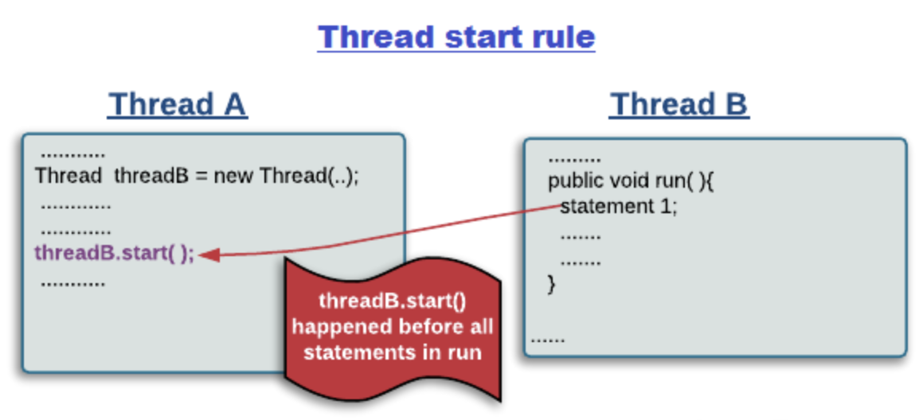
（4）Thread start rule
A call to Thread.start() on a thread happens-before every action in the started thread. Say thread A spawns a new thread B by calling threadA.start(). All actions performed in thread B's run method will see thread A's calling threadA.start() method and before that (only in thread A) happened before them.
PPT模板下载：www.1ppt.com/moban/ 行业PPT模板：www.1ppt.com/hangye/
节日PPT模板：www.1ppt.com/jieri/ PPT素材下载：www.1ppt.com/sucai/
PPT背景图片：www.1ppt.com/beijing/ PPT图表下载：www.1ppt.com/tubiao/
优秀PPT下载：www.1ppt.com/xiazai/ PPT教程： www.1ppt.com/powerpoint/
Word教程： www.1ppt.com/word/ Excel教程：www.1ppt.com/excel/
资料下载：www.1ppt.com/ziliao/ PPT课件下载：www.1ppt.com/kejian/
范文下载：www.1ppt.com/fanwen/ 试卷下载：www.1ppt.com/shiti/
教案下载：www.1ppt.com/jiaoan/ PPT论坛：www.1ppt.cn

Slide 31
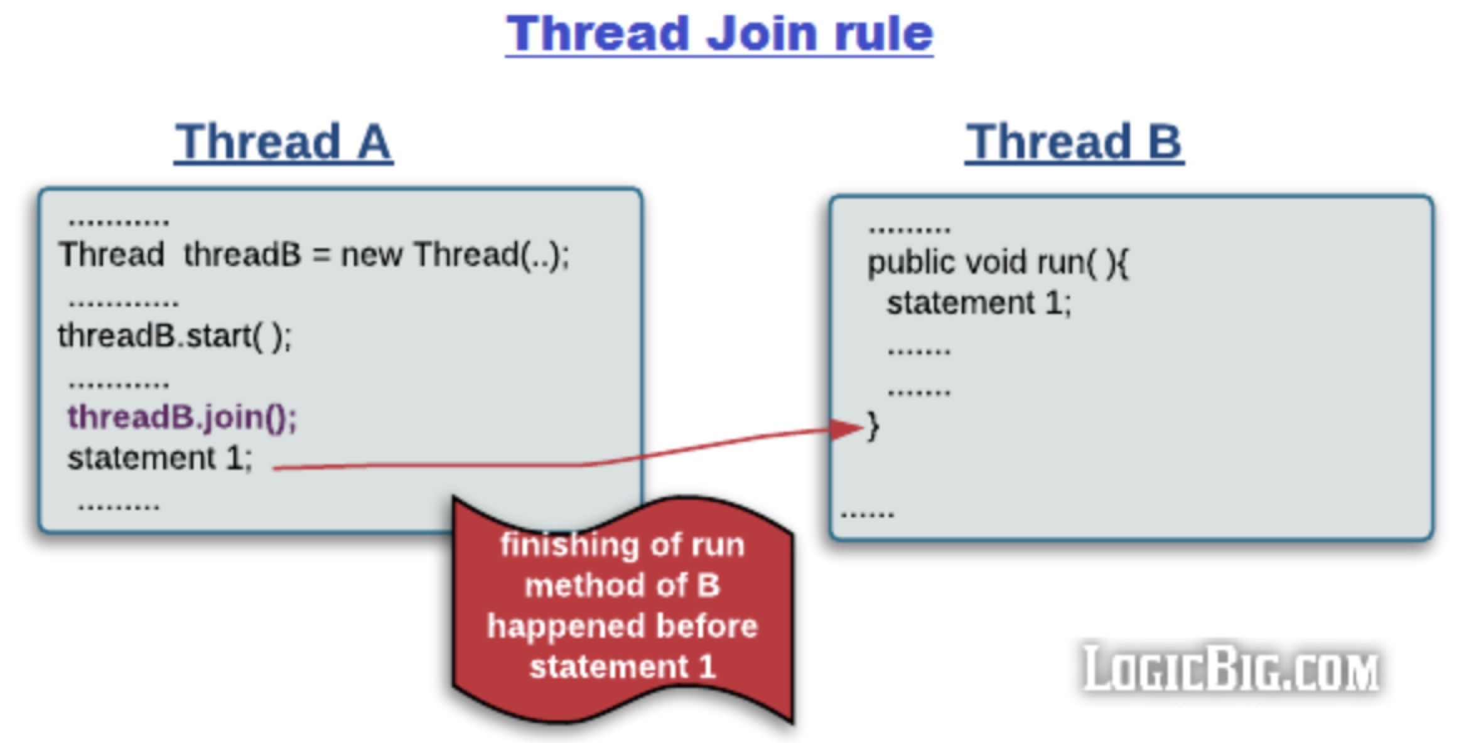
（5）Thread join rule
All actions in a thread happen-before any other thread successfully returns from a join on that thread. Say thread A spawns a new thread B by calling threadA.start() then calls threadA.join(). Thread A will wait at join() call until thread B's run method finishes. After join method returns, all subsequent actions in thread A will see all actions performed in thread B's run method happened before them.
PPT模板下载：www.1ppt.com/moban/ 行业PPT模板：www.1ppt.com/hangye/
节日PPT模板：www.1ppt.com/jieri/ PPT素材下载：www.1ppt.com/sucai/
PPT背景图片：www.1ppt.com/beijing/ PPT图表下载：www.1ppt.com/tubiao/
优秀PPT下载：www.1ppt.com/xiazai/ PPT教程： www.1ppt.com/powerpoint/
Word教程： www.1ppt.com/word/ Excel教程：www.1ppt.com/excel/
资料下载：www.1ppt.com/ziliao/ PPT课件下载：www.1ppt.com/kejian/
范文下载：www.1ppt.com/fanwen/ 试卷下载：www.1ppt.com/shiti/
教案下载：www.1ppt.com/jiaoan/ PPT论坛：www.1ppt.cn

Slide 32
（6）Transitivity
If A happens-before B, and B happens-before C, then A happens-before C.
补充2个：
(7)一个线程A调用另一个另一个线程B的interrup(t )都happens-before于线程A发现B被A中断(B抛出异常或者A检测到B的isInterrupted()或者 interrupted())。 (8)一个对象构造函数的结束 happens-before 与该对象的 finalizer 的开始
PPT模板下载：www.1ppt.com/moban/ 行业PPT模板：www.1ppt.com/hangye/
节日PPT模板：www.1ppt.com/jieri/ PPT素材下载：www.1ppt.com/sucai/
PPT背景图片：www.1ppt.com/beijing/ PPT图表下载：www.1ppt.com/tubiao/
优秀PPT下载：www.1ppt.com/xiazai/ PPT教程： www.1ppt.com/powerpoint/
Word教程： www.1ppt.com/word/ Excel教程：www.1ppt.com/excel/
资料下载：www.1ppt.com/ziliao/ PPT课件下载：www.1ppt.com/kejian/
范文下载：www.1ppt.com/fanwen/ 试卷下载：www.1ppt.com/shiti/
教案下载：www.1ppt.com/jiaoan/ PPT论坛：www.1ppt.cn

Slide 33
Volatile
http://www.infoq.com/cn/articles/java-memory-model-4
PPT模板下载：www.1ppt.com/moban/ 行业PPT模板：www.1ppt.com/hangye/
节日PPT模板：www.1ppt.com/jieri/ PPT素材下载：www.1ppt.com/sucai/
PPT背景图片：www.1ppt.com/beijing/ PPT图表下载：www.1ppt.com/tubiao/
优秀PPT下载：www.1ppt.com/xiazai/ PPT教程： www.1ppt.com/powerpoint/
Word教程： www.1ppt.com/word/ Excel教程：www.1ppt.com/excel/
资料下载：www.1ppt.com/ziliao/ PPT课件下载：www.1ppt.com/kejian/
范文下载：www.1ppt.com/fanwen/ 试卷下载：www.1ppt.com/shiti/
教案下载：www.1ppt.com/jiaoan/ PPT论坛：www.1ppt.cn

Slide 34
Synchronized
http://www.infoq.com/cn/articles/java-memory-model-4
PPT模板下载：www.1ppt.com/moban/ 行业PPT模板：www.1ppt.com/hangye/
节日PPT模板：www.1ppt.com/jieri/ PPT素材下载：www.1ppt.com/sucai/
PPT背景图片：www.1ppt.com/beijing/ PPT图表下载：www.1ppt.com/tubiao/
优秀PPT下载：www.1ppt.com/xiazai/ PPT教程： www.1ppt.com/powerpoint/
Word教程： www.1ppt.com/word/ Excel教程：www.1ppt.com/excel/
资料下载：www.1ppt.com/ziliao/ PPT课件下载：www.1ppt.com/kejian/
范文下载：www.1ppt.com/fanwen/ 试卷下载：www.1ppt.com/shiti/
教案下载：www.1ppt.com/jiaoan/ PPT论坛：www.1ppt.cn

Slide 35
Atomic
Basic data type（基本类型）
Array（数组）
Reference type（引用类型）
Field class （字段类）
PPT模板下载：www.1ppt.com/moban/ 行业PPT模板：www.1ppt.com/hangye/
节日PPT模板：www.1ppt.com/jieri/ PPT素材下载：www.1ppt.com/sucai/
PPT背景图片：www.1ppt.com/beijing/ PPT图表下载：www.1ppt.com/tubiao/
优秀PPT下载：www.1ppt.com/xiazai/ PPT教程： www.1ppt.com/powerpoint/
Word教程： www.1ppt.com/word/ Excel教程：www.1ppt.com/excel/
资料下载：www.1ppt.com/ziliao/ PPT课件下载：www.1ppt.com/kejian/
范文下载：www.1ppt.com/fanwen/ 试卷下载：www.1ppt.com/shiti/
教案下载：www.1ppt.com/jiaoan/ PPT论坛：www.1ppt.cn

Slide 36
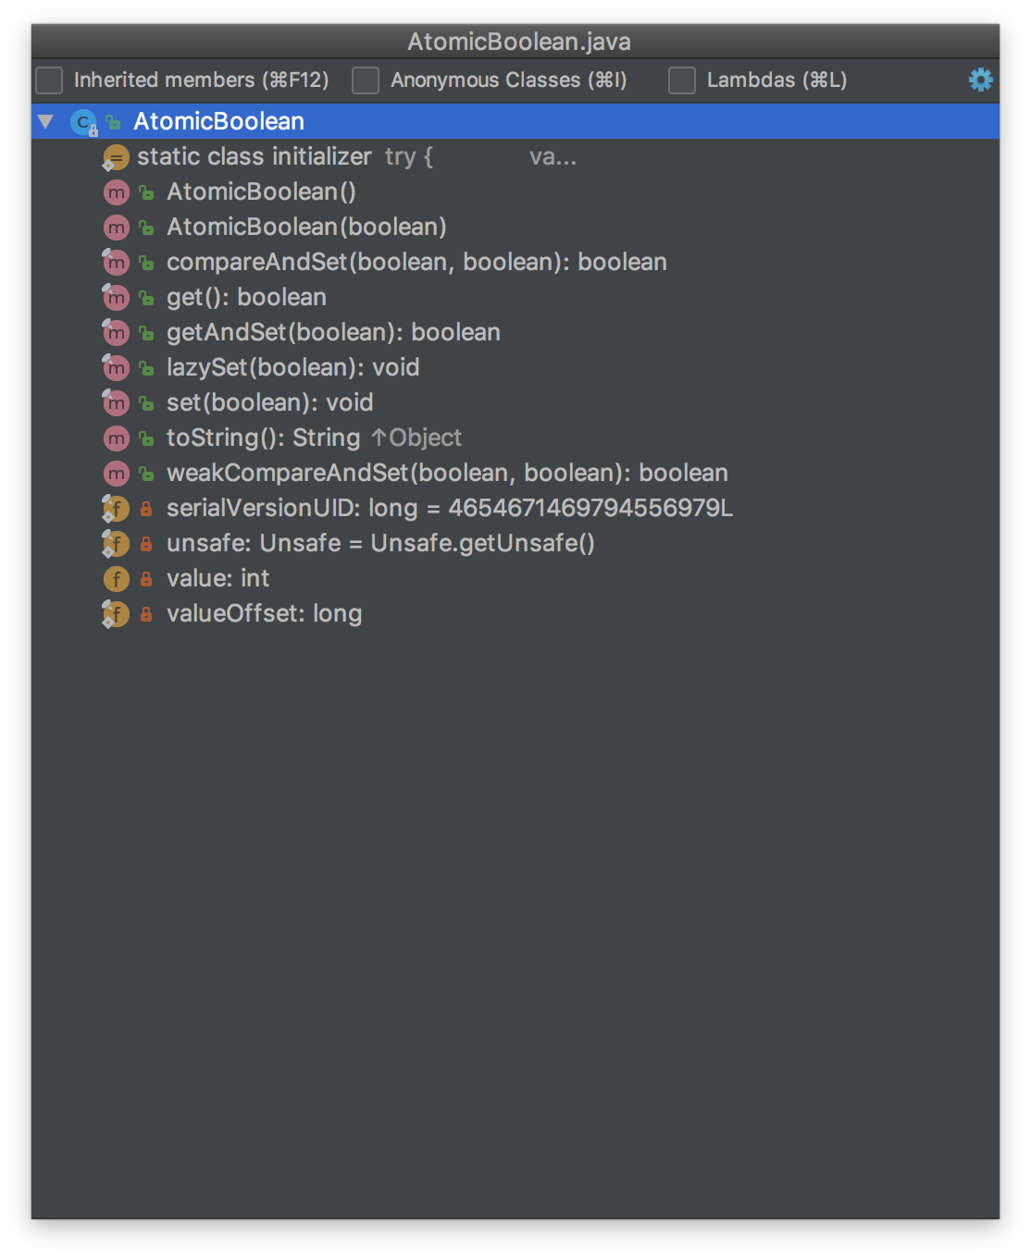
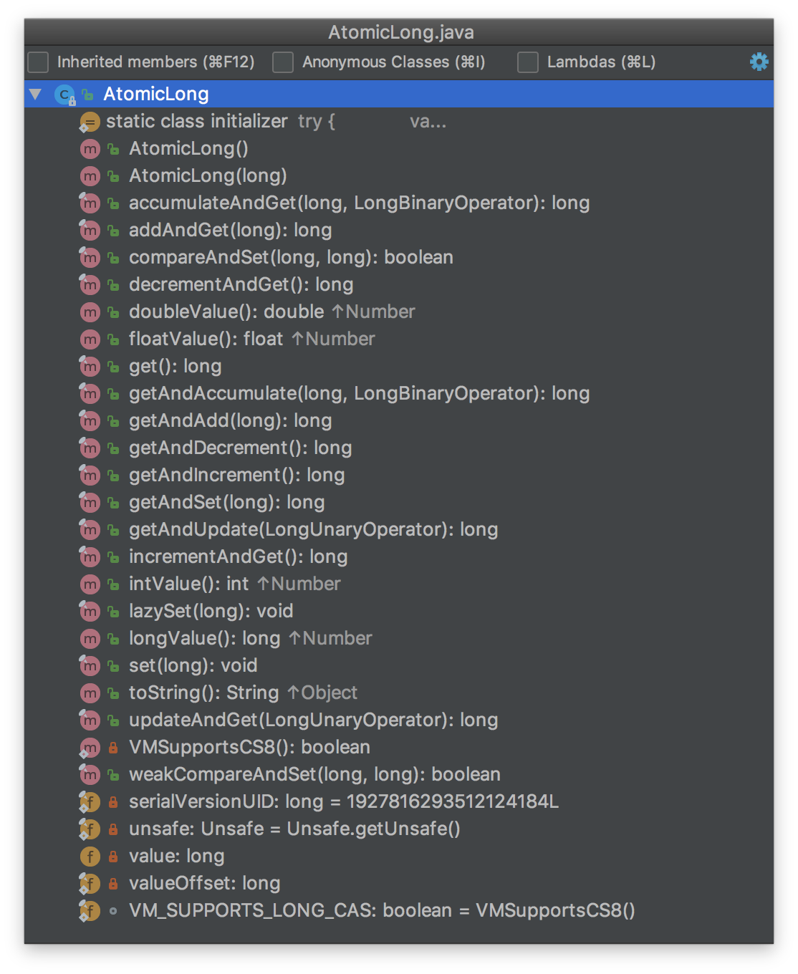
Atomic - Basic data type
用于通过原子的方式更新基本类型
AtomicBoolean
AtomicInteger
AtomicLong
PPT模板下载：www.1ppt.com/moban/ 行业PPT模板：www.1ppt.com/hangye/
节日PPT模板：www.1ppt.com/jieri/ PPT素材下载：www.1ppt.com/sucai/
PPT背景图片：www.1ppt.com/beijing/ PPT图表下载：www.1ppt.com/tubiao/
优秀PPT下载：www.1ppt.com/xiazai/ PPT教程： www.1ppt.com/powerpoint/
Word教程： www.1ppt.com/word/ Excel教程：www.1ppt.com/excel/
资料下载：www.1ppt.com/ziliao/ PPT课件下载：www.1ppt.com/kejian/
范文下载：www.1ppt.com/fanwen/ 试卷下载：www.1ppt.com/shiti/
教案下载：www.1ppt.com/jiaoan/ PPT论坛：www.1ppt.cn

Slide 37
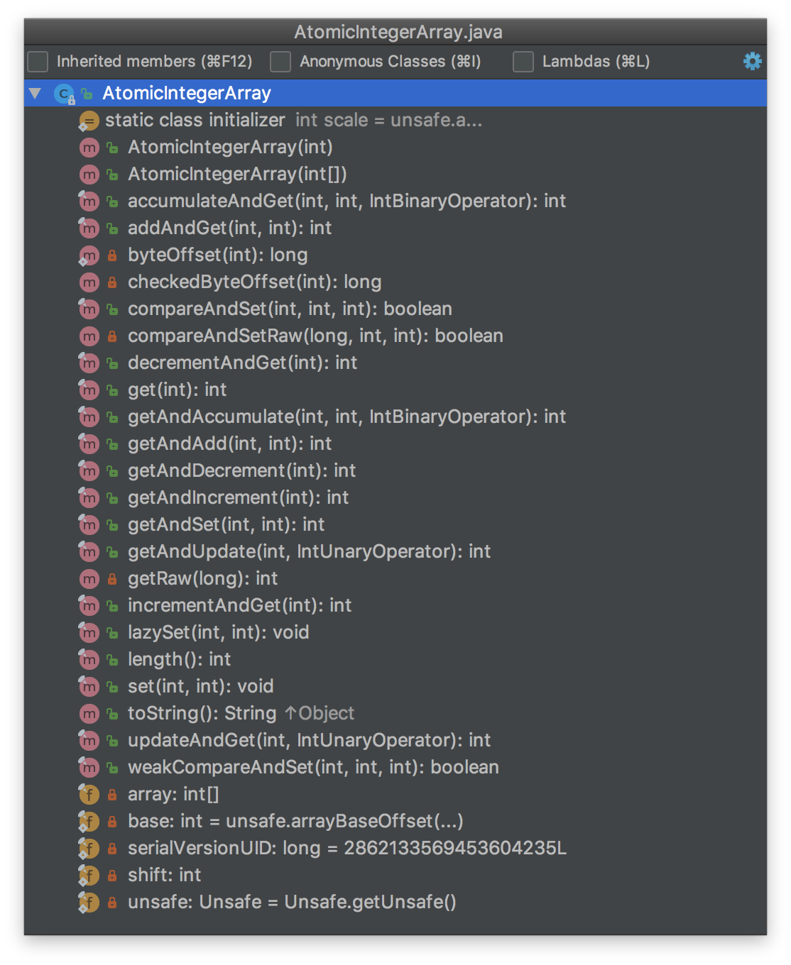
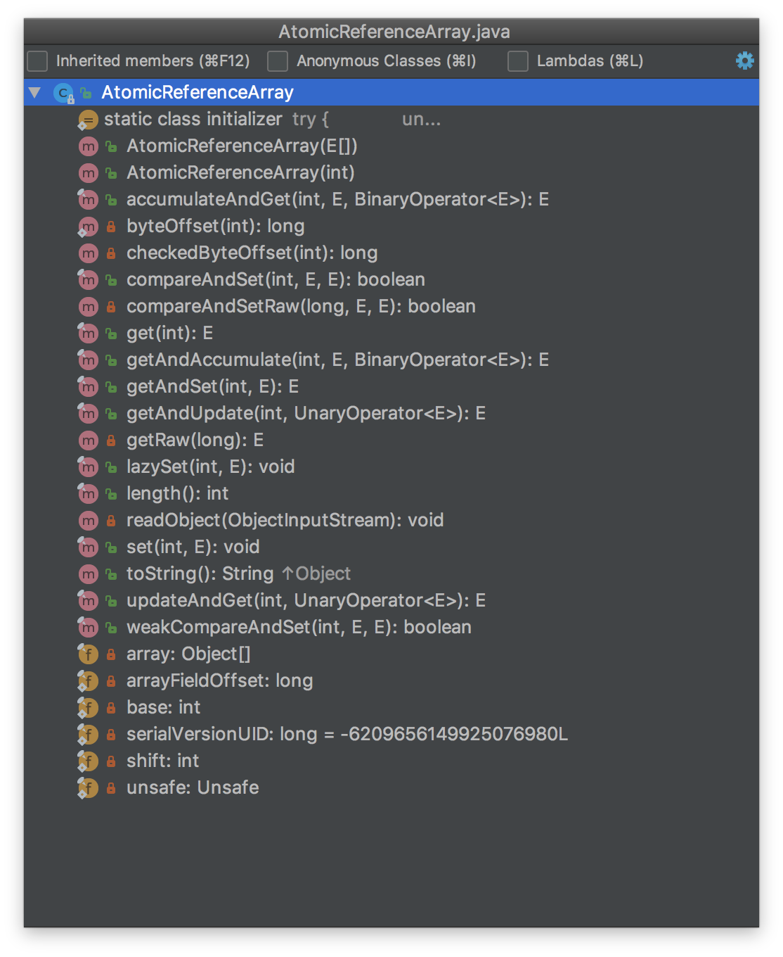
Atomic - Array
通过原子的方式更新数组中的元素
AtomicIntegerArray
AtomicLongArray
AtomicReferenceArray
PPT模板下载：www.1ppt.com/moban/ 行业PPT模板：www.1ppt.com/hangye/
节日PPT模板：www.1ppt.com/jieri/ PPT素材下载：www.1ppt.com/sucai/
PPT背景图片：www.1ppt.com/beijing/ PPT图表下载：www.1ppt.com/tubiao/
优秀PPT下载：www.1ppt.com/xiazai/ PPT教程： www.1ppt.com/powerpoint/
Word教程： www.1ppt.com/word/ Excel教程：www.1ppt.com/excel/
资料下载：www.1ppt.com/ziliao/ PPT课件下载：www.1ppt.com/kejian/
范文下载：www.1ppt.com/fanwen/ 试卷下载：www.1ppt.com/shiti/
教案下载：www.1ppt.com/jiaoan/ PPT论坛：www.1ppt.cn

Slide 38
Atomic - Reference
如果要原子的更新多个变量，就需要使用这个原子更新引用类型提供的类
AtomicReference ->原子更新引用类型
AtomicReferenceFieldUpdater ->原子更新引用类型里的字段
AtomicMarkableReference ->原子更新带有标记位的引用类型
AtomicStampedReference ->
PPT模板下载：www.1ppt.com/moban/ 行业PPT模板：www.1ppt.com/hangye/
节日PPT模板：www.1ppt.com/jieri/ PPT素材下载：www.1ppt.com/sucai/
PPT背景图片：www.1ppt.com/beijing/ PPT图表下载：www.1ppt.com/tubiao/
优秀PPT下载：www.1ppt.com/xiazai/ PPT教程： www.1ppt.com/powerpoint/
Word教程： www.1ppt.com/word/ Excel教程：www.1ppt.com/excel/
资料下载：www.1ppt.com/ziliao/ PPT课件下载：www.1ppt.com/kejian/
范文下载：www.1ppt.com/fanwen/ 试卷下载：www.1ppt.com/shiti/
教案下载：www.1ppt.com/jiaoan/ PPT论坛：www.1ppt.cn

Slide 39
Basic Thread Synchronization
AQS
CAS
PPT模板下载：www.1ppt.com/moban/ 行业PPT模板：www.1ppt.com/hangye/
节日PPT模板：www.1ppt.com/jieri/ PPT素材下载：www.1ppt.com/sucai/
PPT背景图片：www.1ppt.com/beijing/ PPT图表下载：www.1ppt.com/tubiao/
优秀PPT下载：www.1ppt.com/xiazai/ PPT教程： www.1ppt.com/powerpoint/
Word教程： www.1ppt.com/word/ Excel教程：www.1ppt.com/excel/
资料下载：www.1ppt.com/ziliao/ PPT课件下载：www.1ppt.com/kejian/
范文下载：www.1ppt.com/fanwen/ 试卷下载：www.1ppt.com/shiti/
教案下载：www.1ppt.com/jiaoan/ PPT论坛：www.1ppt.cn

Slide 40
AQS
PPT模板下载：www.1ppt.com/moban/ 行业PPT模板：www.1ppt.com/hangye/
节日PPT模板：www.1ppt.com/jieri/ PPT素材下载：www.1ppt.com/sucai/
PPT背景图片：www.1ppt.com/beijing/ PPT图表下载：www.1ppt.com/tubiao/
优秀PPT下载：www.1ppt.com/xiazai/ PPT教程： www.1ppt.com/powerpoint/
Word教程： www.1ppt.com/word/ Excel教程：www.1ppt.com/excel/
资料下载：www.1ppt.com/ziliao/ PPT课件下载：www.1ppt.com/kejian/
范文下载：www.1ppt.com/fanwen/ 试卷下载：www.1ppt.com/shiti/
教案下载：www.1ppt.com/jiaoan/ PPT论坛：www.1ppt.cn

Slide 41
CAS
PPT模板下载：www.1ppt.com/moban/ 行业PPT模板：www.1ppt.com/hangye/
节日PPT模板：www.1ppt.com/jieri/ PPT素材下载：www.1ppt.com/sucai/
PPT背景图片：www.1ppt.com/beijing/ PPT图表下载：www.1ppt.com/tubiao/
优秀PPT下载：www.1ppt.com/xiazai/ PPT教程： www.1ppt.com/powerpoint/
Word教程： www.1ppt.com/word/ Excel教程：www.1ppt.com/excel/
资料下载：www.1ppt.com/ziliao/ PPT课件下载：www.1ppt.com/kejian/
范文下载：www.1ppt.com/fanwen/ 试卷下载：www.1ppt.com/shiti/
教案下载：www.1ppt.com/jiaoan/ PPT论坛：www.1ppt.cn

Slide 42
Category Of Locks
公平锁/非公平锁（ FairSync/NonfairSync ）
可重入锁（ ReentrantLock ）
独享锁/共享锁
互斥锁/读写锁（ Mutex Lock/ ReadWriteLock ）
乐观锁/悲观锁（Optimistic Lock/Pessimistic Lock ）
分段锁（ Multiple Segment Lock ）
适应性自旋（Adaptive Spinning）
锁消除（Lock Elimination）
锁粗化（Lock Coarsening）
轻量级锁（Lightweight Locking）
偏向锁（Biased Locking）
重量级锁（Heavyweight Locking）
PPT模板下载：www.1ppt.com/moban/ 行业PPT模板：www.1ppt.com/hangye/
节日PPT模板：www.1ppt.com/jieri/ PPT素材下载：www.1ppt.com/sucai/
PPT背景图片：www.1ppt.com/beijing/ PPT图表下载：www.1ppt.com/tubiao/
优秀PPT下载：www.1ppt.com/xiazai/ PPT教程： www.1ppt.com/powerpoint/
Word教程： www.1ppt.com/word/ Excel教程：www.1ppt.com/excel/
资料下载：www.1ppt.com/ziliao/ PPT课件下载：www.1ppt.com/kejian/
范文下载：www.1ppt.com/fanwen/ 试卷下载：www.1ppt.com/shiti/
教案下载：www.1ppt.com/jiaoan/ PPT论坛：www.1ppt.cn

Slide 43
Thread Synchronization Utilities
Condition
CyclicBarrier
CountDownLatch
Semaphore
Exchange
Callable
PPT模板下载：www.1ppt.com/moban/ 行业PPT模板：www.1ppt.com/hangye/
节日PPT模板：www.1ppt.com/jieri/ PPT素材下载：www.1ppt.com/sucai/
PPT背景图片：www.1ppt.com/beijing/ PPT图表下载：www.1ppt.com/tubiao/
优秀PPT下载：www.1ppt.com/xiazai/ PPT教程： www.1ppt.com/powerpoint/
Word教程： www.1ppt.com/word/ Excel教程：www.1ppt.com/excel/
资料下载：www.1ppt.com/ziliao/ PPT课件下载：www.1ppt.com/kejian/
范文下载：www.1ppt.com/fanwen/ 试卷下载：www.1ppt.com/shiti/
教案下载：www.1ppt.com/jiaoan/ PPT论坛：www.1ppt.cn

Slide 44
Condition
PPT模板下载：www.1ppt.com/moban/ 行业PPT模板：www.1ppt.com/hangye/
节日PPT模板：www.1ppt.com/jieri/ PPT素材下载：www.1ppt.com/sucai/
PPT背景图片：www.1ppt.com/beijing/ PPT图表下载：www.1ppt.com/tubiao/
优秀PPT下载：www.1ppt.com/xiazai/ PPT教程： www.1ppt.com/powerpoint/
Word教程： www.1ppt.com/word/ Excel教程：www.1ppt.com/excel/
资料下载：www.1ppt.com/ziliao/ PPT课件下载：www.1ppt.com/kejian/
范文下载：www.1ppt.com/fanwen/ 试卷下载：www.1ppt.com/shiti/
教案下载：www.1ppt.com/jiaoan/ PPT论坛：www.1ppt.cn

Slide 45
CyclicBarrier
PPT模板下载：www.1ppt.com/moban/ 行业PPT模板：www.1ppt.com/hangye/
节日PPT模板：www.1ppt.com/jieri/ PPT素材下载：www.1ppt.com/sucai/
PPT背景图片：www.1ppt.com/beijing/ PPT图表下载：www.1ppt.com/tubiao/
优秀PPT下载：www.1ppt.com/xiazai/ PPT教程： www.1ppt.com/powerpoint/
Word教程： www.1ppt.com/word/ Excel教程：www.1ppt.com/excel/
资料下载：www.1ppt.com/ziliao/ PPT课件下载：www.1ppt.com/kejian/
范文下载：www.1ppt.com/fanwen/ 试卷下载：www.1ppt.com/shiti/
教案下载：www.1ppt.com/jiaoan/ PPT论坛：www.1ppt.cn

Slide 46
CountDownLatch
PPT模板下载：www.1ppt.com/moban/ 行业PPT模板：www.1ppt.com/hangye/
节日PPT模板：www.1ppt.com/jieri/ PPT素材下载：www.1ppt.com/sucai/
PPT背景图片：www.1ppt.com/beijing/ PPT图表下载：www.1ppt.com/tubiao/
优秀PPT下载：www.1ppt.com/xiazai/ PPT教程： www.1ppt.com/powerpoint/
Word教程： www.1ppt.com/word/ Excel教程：www.1ppt.com/excel/
资料下载：www.1ppt.com/ziliao/ PPT课件下载：www.1ppt.com/kejian/
范文下载：www.1ppt.com/fanwen/ 试卷下载：www.1ppt.com/shiti/
教案下载：www.1ppt.com/jiaoan/ PPT论坛：www.1ppt.cn

Slide 47
Semaphore
PPT模板下载：www.1ppt.com/moban/ 行业PPT模板：www.1ppt.com/hangye/
节日PPT模板：www.1ppt.com/jieri/ PPT素材下载：www.1ppt.com/sucai/
PPT背景图片：www.1ppt.com/beijing/ PPT图表下载：www.1ppt.com/tubiao/
优秀PPT下载：www.1ppt.com/xiazai/ PPT教程： www.1ppt.com/powerpoint/
Word教程： www.1ppt.com/word/ Excel教程：www.1ppt.com/excel/
资料下载：www.1ppt.com/ziliao/ PPT课件下载：www.1ppt.com/kejian/
范文下载：www.1ppt.com/fanwen/ 试卷下载：www.1ppt.com/shiti/
教案下载：www.1ppt.com/jiaoan/ PPT论坛：www.1ppt.cn

Slide 48
Exchange
PPT模板下载：www.1ppt.com/moban/ 行业PPT模板：www.1ppt.com/hangye/
节日PPT模板：www.1ppt.com/jieri/ PPT素材下载：www.1ppt.com/sucai/
PPT背景图片：www.1ppt.com/beijing/ PPT图表下载：www.1ppt.com/tubiao/
优秀PPT下载：www.1ppt.com/xiazai/ PPT教程： www.1ppt.com/powerpoint/
Word教程： www.1ppt.com/word/ Excel教程：www.1ppt.com/excel/
资料下载：www.1ppt.com/ziliao/ PPT课件下载：www.1ppt.com/kejian/
范文下载：www.1ppt.com/fanwen/ 试卷下载：www.1ppt.com/shiti/
教案下载：www.1ppt.com/jiaoan/ PPT论坛：www.1ppt.cn

Slide 49
Callable
PPT模板下载：www.1ppt.com/moban/ 行业PPT模板：www.1ppt.com/hangye/
节日PPT模板：www.1ppt.com/jieri/ PPT素材下载：www.1ppt.com/sucai/
PPT背景图片：www.1ppt.com/beijing/ PPT图表下载：www.1ppt.com/tubiao/
优秀PPT下载：www.1ppt.com/xiazai/ PPT教程： www.1ppt.com/powerpoint/
Word教程： www.1ppt.com/word/ Excel教程：www.1ppt.com/excel/
资料下载：www.1ppt.com/ziliao/ PPT课件下载：www.1ppt.com/kejian/
范文下载：www.1ppt.com/fanwen/ 试卷下载：www.1ppt.com/shiti/
教案下载：www.1ppt.com/jiaoan/ PPT论坛：www.1ppt.cn

Slide 50
Java线程特有
ThreadLocal
ForkJoin
PPT模板下载：www.1ppt.com/moban/ 行业PPT模板：www.1ppt.com/hangye/
节日PPT模板：www.1ppt.com/jieri/ PPT素材下载：www.1ppt.com/sucai/
PPT背景图片：www.1ppt.com/beijing/ PPT图表下载：www.1ppt.com/tubiao/
优秀PPT下载：www.1ppt.com/xiazai/ PPT教程： www.1ppt.com/powerpoint/
Word教程： www.1ppt.com/word/ Excel教程：www.1ppt.com/excel/
资料下载：www.1ppt.com/ziliao/ PPT课件下载：www.1ppt.com/kejian/
范文下载：www.1ppt.com/fanwen/ 试卷下载：www.1ppt.com/shiti/
教案下载：www.1ppt.com/jiaoan/ PPT论坛：www.1ppt.cn

Slide 51
ThreadLocal
PPT模板下载：www.1ppt.com/moban/ 行业PPT模板：www.1ppt.com/hangye/
节日PPT模板：www.1ppt.com/jieri/ PPT素材下载：www.1ppt.com/sucai/
PPT背景图片：www.1ppt.com/beijing/ PPT图表下载：www.1ppt.com/tubiao/
优秀PPT下载：www.1ppt.com/xiazai/ PPT教程： www.1ppt.com/powerpoint/
Word教程： www.1ppt.com/word/ Excel教程：www.1ppt.com/excel/
资料下载：www.1ppt.com/ziliao/ PPT课件下载：www.1ppt.com/kejian/
范文下载：www.1ppt.com/fanwen/ 试卷下载：www.1ppt.com/shiti/
教案下载：www.1ppt.com/jiaoan/ PPT论坛：www.1ppt.cn

Slide 52
ForkJoin
PPT模板下载：www.1ppt.com/moban/ 行业PPT模板：www.1ppt.com/hangye/
节日PPT模板：www.1ppt.com/jieri/ PPT素材下载：www.1ppt.com/sucai/
PPT背景图片：www.1ppt.com/beijing/ PPT图表下载：www.1ppt.com/tubiao/
优秀PPT下载：www.1ppt.com/xiazai/ PPT教程： www.1ppt.com/powerpoint/
Word教程： www.1ppt.com/word/ Excel教程：www.1ppt.com/excel/
资料下载：www.1ppt.com/ziliao/ PPT课件下载：www.1ppt.com/kejian/
范文下载：www.1ppt.com/fanwen/ 试卷下载：www.1ppt.com/shiti/
教案下载：www.1ppt.com/jiaoan/ PPT论坛：www.1ppt.cn

Slide 53
Java ThreadPool And Executor
CachedThreadPool
FixedThreadPool
CustomThreadPool
ScheduledThreadPool
NewWorkStealingPool
PPT模板下载：www.1ppt.com/moban/ 行业PPT模板：www.1ppt.com/hangye/
节日PPT模板：www.1ppt.com/jieri/ PPT素材下载：www.1ppt.com/sucai/
PPT背景图片：www.1ppt.com/beijing/ PPT图表下载：www.1ppt.com/tubiao/
优秀PPT下载：www.1ppt.com/xiazai/ PPT教程： www.1ppt.com/powerpoint/
Word教程： www.1ppt.com/word/ Excel教程：www.1ppt.com/excel/
资料下载：www.1ppt.com/ziliao/ PPT课件下载：www.1ppt.com/kejian/
范文下载：www.1ppt.com/fanwen/ 试卷下载：www.1ppt.com/shiti/
教案下载：www.1ppt.com/jiaoan/ PPT论坛：www.1ppt.cn

Slide 54
Java Future
PPT模板下载：www.1ppt.com/moban/ 行业PPT模板：www.1ppt.com/hangye/
节日PPT模板：www.1ppt.com/jieri/ PPT素材下载：www.1ppt.com/sucai/
PPT背景图片：www.1ppt.com/beijing/ PPT图表下载：www.1ppt.com/tubiao/
优秀PPT下载：www.1ppt.com/xiazai/ PPT教程： www.1ppt.com/powerpoint/
Word教程： www.1ppt.com/word/ Excel教程：www.1ppt.com/excel/
资料下载：www.1ppt.com/ziliao/ PPT课件下载：www.1ppt.com/kejian/
范文下载：www.1ppt.com/fanwen/ 试卷下载：www.1ppt.com/shiti/
教案下载：www.1ppt.com/jiaoan/ PPT论坛：www.1ppt.cn

Slide 55
Java BlockQueue
ArrayBlockingQueue
LinkedBlockingQueue
PriorityBlockingQueue
DelayQueue
SynchronousQueue
LinkedTransferQueue
LinkedBlockingDeque
PPT模板下载：www.1ppt.com/moban/ 行业PPT模板：www.1ppt.com/hangye/
节日PPT模板：www.1ppt.com/jieri/ PPT素材下载：www.1ppt.com/sucai/
PPT背景图片：www.1ppt.com/beijing/ PPT图表下载：www.1ppt.com/tubiao/
优秀PPT下载：www.1ppt.com/xiazai/ PPT教程： www.1ppt.com/powerpoint/
Word教程： www.1ppt.com/word/ Excel教程：www.1ppt.com/excel/
资料下载：www.1ppt.com/ziliao/ PPT课件下载：www.1ppt.com/kejian/
范文下载：www.1ppt.com/fanwen/ 试卷下载：www.1ppt.com/shiti/
教案下载：www.1ppt.com/jiaoan/ PPT论坛：www.1ppt.cn

Slide 56
ArrayBlockingQueue
PPT模板下载：www.1ppt.com/moban/ 行业PPT模板：www.1ppt.com/hangye/
节日PPT模板：www.1ppt.com/jieri/ PPT素材下载：www.1ppt.com/sucai/
PPT背景图片：www.1ppt.com/beijing/ PPT图表下载：www.1ppt.com/tubiao/
优秀PPT下载：www.1ppt.com/xiazai/ PPT教程： www.1ppt.com/powerpoint/
Word教程： www.1ppt.com/word/ Excel教程：www.1ppt.com/excel/
资料下载：www.1ppt.com/ziliao/ PPT课件下载：www.1ppt.com/kejian/
范文下载：www.1ppt.com/fanwen/ 试卷下载：www.1ppt.com/shiti/
教案下载：www.1ppt.com/jiaoan/ PPT论坛：www.1ppt.cn

Slide 57
LinkedBlockingQueue
PPT模板下载：www.1ppt.com/moban/ 行业PPT模板：www.1ppt.com/hangye/
节日PPT模板：www.1ppt.com/jieri/ PPT素材下载：www.1ppt.com/sucai/
PPT背景图片：www.1ppt.com/beijing/ PPT图表下载：www.1ppt.com/tubiao/
优秀PPT下载：www.1ppt.com/xiazai/ PPT教程： www.1ppt.com/powerpoint/
Word教程： www.1ppt.com/word/ Excel教程：www.1ppt.com/excel/
资料下载：www.1ppt.com/ziliao/ PPT课件下载：www.1ppt.com/kejian/
范文下载：www.1ppt.com/fanwen/ 试卷下载：www.1ppt.com/shiti/
教案下载：www.1ppt.com/jiaoan/ PPT论坛：www.1ppt.cn

Slide 58
PriorityBlockingQueue
PPT模板下载：www.1ppt.com/moban/ 行业PPT模板：www.1ppt.com/hangye/
节日PPT模板：www.1ppt.com/jieri/ PPT素材下载：www.1ppt.com/sucai/
PPT背景图片：www.1ppt.com/beijing/ PPT图表下载：www.1ppt.com/tubiao/
优秀PPT下载：www.1ppt.com/xiazai/ PPT教程： www.1ppt.com/powerpoint/
Word教程： www.1ppt.com/word/ Excel教程：www.1ppt.com/excel/
资料下载：www.1ppt.com/ziliao/ PPT课件下载：www.1ppt.com/kejian/
范文下载：www.1ppt.com/fanwen/ 试卷下载：www.1ppt.com/shiti/
教案下载：www.1ppt.com/jiaoan/ PPT论坛：www.1ppt.cn

Slide 59
DelayQueue
PPT模板下载：www.1ppt.com/moban/ 行业PPT模板：www.1ppt.com/hangye/
节日PPT模板：www.1ppt.com/jieri/ PPT素材下载：www.1ppt.com/sucai/
PPT背景图片：www.1ppt.com/beijing/ PPT图表下载：www.1ppt.com/tubiao/
优秀PPT下载：www.1ppt.com/xiazai/ PPT教程： www.1ppt.com/powerpoint/
Word教程： www.1ppt.com/word/ Excel教程：www.1ppt.com/excel/
资料下载：www.1ppt.com/ziliao/ PPT课件下载：www.1ppt.com/kejian/
范文下载：www.1ppt.com/fanwen/ 试卷下载：www.1ppt.com/shiti/
教案下载：www.1ppt.com/jiaoan/ PPT论坛：www.1ppt.cn

Slide 60
SynchronousQueue
PPT模板下载：www.1ppt.com/moban/ 行业PPT模板：www.1ppt.com/hangye/
节日PPT模板：www.1ppt.com/jieri/ PPT素材下载：www.1ppt.com/sucai/
PPT背景图片：www.1ppt.com/beijing/ PPT图表下载：www.1ppt.com/tubiao/
优秀PPT下载：www.1ppt.com/xiazai/ PPT教程： www.1ppt.com/powerpoint/
Word教程： www.1ppt.com/word/ Excel教程：www.1ppt.com/excel/
资料下载：www.1ppt.com/ziliao/ PPT课件下载：www.1ppt.com/kejian/
范文下载：www.1ppt.com/fanwen/ 试卷下载：www.1ppt.com/shiti/
教案下载：www.1ppt.com/jiaoan/ PPT论坛：www.1ppt.cn

Slide 61
LinkedTransferQueue
PPT模板下载：www.1ppt.com/moban/ 行业PPT模板：www.1ppt.com/hangye/
节日PPT模板：www.1ppt.com/jieri/ PPT素材下载：www.1ppt.com/sucai/
PPT背景图片：www.1ppt.com/beijing/ PPT图表下载：www.1ppt.com/tubiao/
优秀PPT下载：www.1ppt.com/xiazai/ PPT教程： www.1ppt.com/powerpoint/
Word教程： www.1ppt.com/word/ Excel教程：www.1ppt.com/excel/
资料下载：www.1ppt.com/ziliao/ PPT课件下载：www.1ppt.com/kejian/
范文下载：www.1ppt.com/fanwen/ 试卷下载：www.1ppt.com/shiti/
教案下载：www.1ppt.com/jiaoan/ PPT论坛：www.1ppt.cn

Slide 62
LinkedBlockingDeque
PPT模板下载：www.1ppt.com/moban/ 行业PPT模板：www.1ppt.com/hangye/
节日PPT模板：www.1ppt.com/jieri/ PPT素材下载：www.1ppt.com/sucai/
PPT背景图片：www.1ppt.com/beijing/ PPT图表下载：www.1ppt.com/tubiao/
优秀PPT下载：www.1ppt.com/xiazai/ PPT教程： www.1ppt.com/powerpoint/
Word教程： www.1ppt.com/word/ Excel教程：www.1ppt.com/excel/
资料下载：www.1ppt.com/ziliao/ PPT课件下载：www.1ppt.com/kejian/
范文下载：www.1ppt.com/fanwen/ 试卷下载：www.1ppt.com/shiti/
教案下载：www.1ppt.com/jiaoan/ PPT论坛：www.1ppt.cn

Slide 63
Java Concurrent container
ConcurrentHashMap
ConcurrentLinkedQueue
ConcurrentLinkedDeque
ConcurrentNavigableMap
ConcurrentSkipListMap
ConcurrentSkipListSet
CopyOnWriteArrayList
CopyOnWriteArraySet
PPT模板下载：www.1ppt.com/moban/ 行业PPT模板：www.1ppt.com/hangye/
节日PPT模板：www.1ppt.com/jieri/ PPT素材下载：www.1ppt.com/sucai/
PPT背景图片：www.1ppt.com/beijing/ PPT图表下载：www.1ppt.com/tubiao/
优秀PPT下载：www.1ppt.com/xiazai/ PPT教程： www.1ppt.com/powerpoint/
Word教程： www.1ppt.com/word/ Excel教程：www.1ppt.com/excel/
资料下载：www.1ppt.com/ziliao/ PPT课件下载：www.1ppt.com/kejian/
范文下载：www.1ppt.com/fanwen/ 试卷下载：www.1ppt.com/shiti/
教案下载：www.1ppt.com/jiaoan/ PPT论坛：www.1ppt.cn

Slide 64
ConcurrentHashMap
PPT模板下载：www.1ppt.com/moban/ 行业PPT模板：www.1ppt.com/hangye/
节日PPT模板：www.1ppt.com/jieri/ PPT素材下载：www.1ppt.com/sucai/
PPT背景图片：www.1ppt.com/beijing/ PPT图表下载：www.1ppt.com/tubiao/
优秀PPT下载：www.1ppt.com/xiazai/ PPT教程： www.1ppt.com/powerpoint/
Word教程： www.1ppt.com/word/ Excel教程：www.1ppt.com/excel/
资料下载：www.1ppt.com/ziliao/ PPT课件下载：www.1ppt.com/kejian/
范文下载：www.1ppt.com/fanwen/ 试卷下载：www.1ppt.com/shiti/
教案下载：www.1ppt.com/jiaoan/ PPT论坛：www.1ppt.cn

Slide 65
ConcurrentLinkedQueue
PPT模板下载：www.1ppt.com/moban/ 行业PPT模板：www.1ppt.com/hangye/
节日PPT模板：www.1ppt.com/jieri/ PPT素材下载：www.1ppt.com/sucai/
PPT背景图片：www.1ppt.com/beijing/ PPT图表下载：www.1ppt.com/tubiao/
优秀PPT下载：www.1ppt.com/xiazai/ PPT教程： www.1ppt.com/powerpoint/
Word教程： www.1ppt.com/word/ Excel教程：www.1ppt.com/excel/
资料下载：www.1ppt.com/ziliao/ PPT课件下载：www.1ppt.com/kejian/
范文下载：www.1ppt.com/fanwen/ 试卷下载：www.1ppt.com/shiti/
教案下载：www.1ppt.com/jiaoan/ PPT论坛：www.1ppt.cn

Slide 66
ConcurrentSkipListMap
PPT模板下载：www.1ppt.com/moban/ 行业PPT模板：www.1ppt.com/hangye/
节日PPT模板：www.1ppt.com/jieri/ PPT素材下载：www.1ppt.com/sucai/
PPT背景图片：www.1ppt.com/beijing/ PPT图表下载：www.1ppt.com/tubiao/
优秀PPT下载：www.1ppt.com/xiazai/ PPT教程： www.1ppt.com/powerpoint/
Word教程： www.1ppt.com/word/ Excel教程：www.1ppt.com/excel/
资料下载：www.1ppt.com/ziliao/ PPT课件下载：www.1ppt.com/kejian/
范文下载：www.1ppt.com/fanwen/ 试卷下载：www.1ppt.com/shiti/
教案下载：www.1ppt.com/jiaoan/ PPT论坛：www.1ppt.cn

Slide 67
CopyOnWriteArrayList
PPT模板下载：www.1ppt.com/moban/ 行业PPT模板：www.1ppt.com/hangye/
节日PPT模板：www.1ppt.com/jieri/ PPT素材下载：www.1ppt.com/sucai/
PPT背景图片：www.1ppt.com/beijing/ PPT图表下载：www.1ppt.com/tubiao/
优秀PPT下载：www.1ppt.com/xiazai/ PPT教程： www.1ppt.com/powerpoint/
Word教程： www.1ppt.com/word/ Excel教程：www.1ppt.com/excel/
资料下载：www.1ppt.com/ziliao/ PPT课件下载：www.1ppt.com/kejian/
范文下载：www.1ppt.com/fanwen/ 试卷下载：www.1ppt.com/shiti/
教案下载：www.1ppt.com/jiaoan/ PPT论坛：www.1ppt.cn

Slide 68


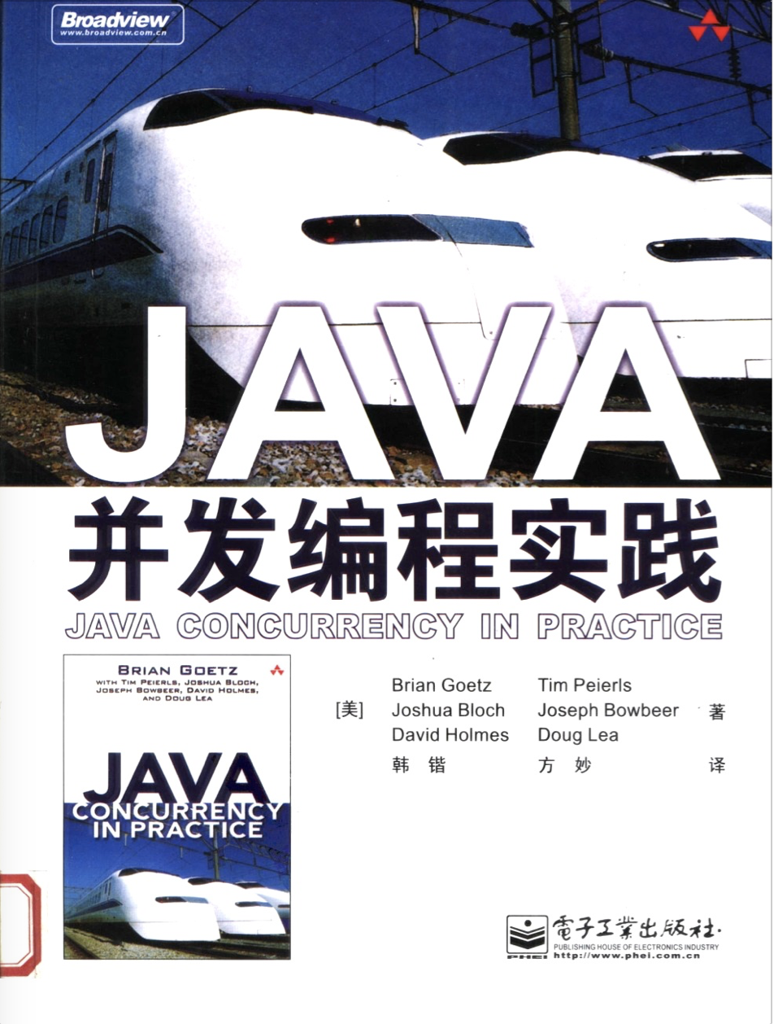

推荐书籍（1）
PPT模板下载：www.1ppt.com/moban/ 行业PPT模板：www.1ppt.com/hangye/
节日PPT模板：www.1ppt.com/jieri/ PPT素材下载：www.1ppt.com/sucai/
PPT背景图片：www.1ppt.com/beijing/ PPT图表下载：www.1ppt.com/tubiao/
优秀PPT下载：www.1ppt.com/xiazai/ PPT教程： www.1ppt.com/powerpoint/
Word教程： www.1ppt.com/word/ Excel教程：www.1ppt.com/excel/
资料下载：www.1ppt.com/ziliao/ PPT课件下载：www.1ppt.com/kejian/
范文下载：www.1ppt.com/fanwen/ 试卷下载：www.1ppt.com/shiti/
教案下载：www.1ppt.com/jiaoan/ PPT论坛：www.1ppt.cn

Slide 69
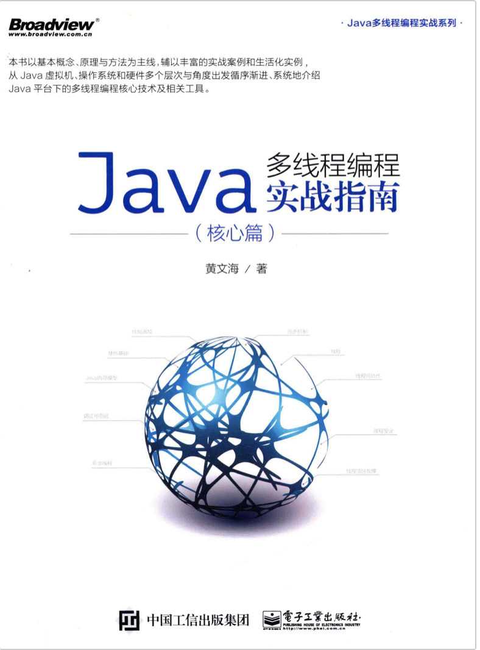

推荐书籍（2）
PPT模板下载：www.1ppt.com/moban/ 行业PPT模板：www.1ppt.com/hangye/
节日PPT模板：www.1ppt.com/jieri/ PPT素材下载：www.1ppt.com/sucai/
PPT背景图片：www.1ppt.com/beijing/ PPT图表下载：www.1ppt.com/tubiao/
优秀PPT下载：www.1ppt.com/xiazai/ PPT教程： www.1ppt.com/powerpoint/
Word教程： www.1ppt.com/word/ Excel教程：www.1ppt.com/excel/
资料下载：www.1ppt.com/ziliao/ PPT课件下载：www.1ppt.com/kejian/
范文下载：www.1ppt.com/fanwen/ 试卷下载：www.1ppt.com/shiti/
教案下载：www.1ppt.com/jiaoan/ PPT论坛：www.1ppt.cn

Slide 70

PPT模板下载：www.1ppt.com/moban/ 行业PPT模板：www.1ppt.com/hangye/
节日PPT模板：www.1ppt.com/jieri/ PPT素材下载：www.1ppt.com/sucai/
PPT背景图片：www.1ppt.com/beijing/ PPT图表下载：www.1ppt.com/tubiao/
优秀PPT下载：www.1ppt.com/xiazai/ PPT教程： www.1ppt.com/powerpoint/
Word教程： www.1ppt.com/word/ Excel教程：www.1ppt.com/excel/
资料下载：www.1ppt.com/ziliao/ PPT课件下载：www.1ppt.com/kejian/
范文下载：www.1ppt.com/fanwen/ 试卷下载：www.1ppt.com/shiti/
教案下载：www.1ppt.com/jiaoan/ PPT论坛：www.1ppt.cn

Slide 71

PPT模板下载：www.1ppt.com/moban/ 行业PPT模板：www.1ppt.com/hangye/
节日PPT模板：www.1ppt.com/jieri/ PPT素材下载：www.1ppt.com/sucai/
PPT背景图片：www.1ppt.com/beijing/ PPT图表下载：www.1ppt.com/tubiao/
优秀PPT下载：www.1ppt.com/xiazai/ PPT教程： www.1ppt.com/powerpoint/
Word教程： www.1ppt.com/word/ Excel教程：www.1ppt.com/excel/
资料下载：www.1ppt.com/ziliao/ PPT课件下载：www.1ppt.com/kejian/
范文下载：www.1ppt.com/fanwen/ 试卷下载：www.1ppt.com/shiti/
教案下载：www.1ppt.com/jiaoan/ PPT论坛：www.1ppt.cn

